Slide 1
Activité physique quotidienne
Objectif 30 minutes à l’école

Slide 2
L’activité physique : définition et enjeux L’activité physique : lien avec la santé
L’activité physique et l’EPS
Des exemples

Slide 3
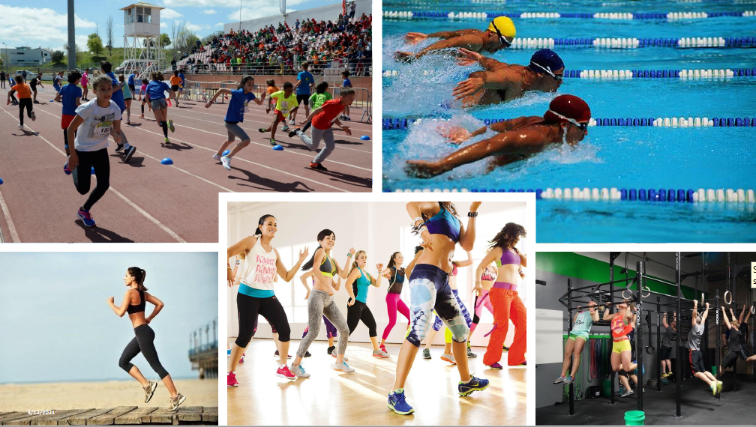
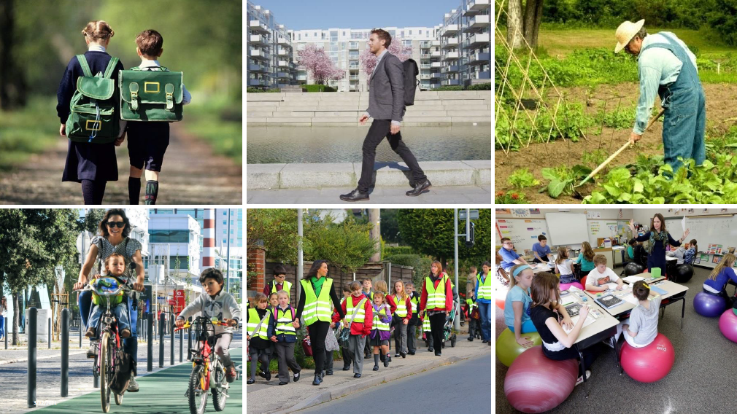
L’activité physique, qu’est-ce que c’est ?
« Tout mouvement corporel produit par contraction des muscles squelettiques entrainant une augmentation de la dépense énergétique par rapport à la dépense énergétique de repos »
Notes:
L’activité physique = ensemble des activités qui peuvent être pratiquées dans différents contextes (objectifs variés = utilitaires, sanitaires, sociaux…)
On distingue les activités physiques d’intensité modérée (marche, jardinage, …) augmentent un peu le rythme cardiaque et les activités physiques d’intensité soutenue renforcent le système musculaire et l’état osseux.
En opposition à la sédentarité qui désigne les activités qui n’augmentent pas sensiblement la dépense énergétique au-dessus du niveau de repos (dormir, s’asseoir, se coucher, regarder la TV…)

Slide 4
L’activité physique, qu’est-ce que c’est ?
Quelques-uns des effets physiologiques de l’activité physique sur le cerveau :
- Augmentation du débit sanguin cérébral
- Amplification des ondes alpha associées à l’éveil et la vigilance
- Amélioration de la communication entre les synapses
- Plus grande concentration de neuro-transmetteurs, en particulier les endorphines et la sérotonine qui réduisent le stress et l’anxiété, entrainant ainsi un effet calmant.

Slide 5
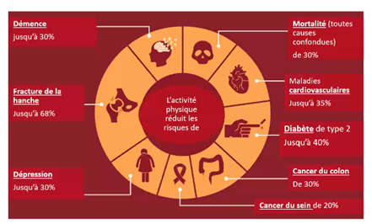
L’activité physique, quels enjeux du point de vue de la santé ?
Sédentarité = 4ème cause de mortalité
Notes:
Sédentarité = 10% des décès (cause indirecte)
Activité physique a un impact positif sur la santé physique et mentale : réduit les risques de maladie cardiovasculaire, de fracture, de diabète, de certains cancers, de démence et de dépression.

Slide 6
Bilan actuel (source OMS)
→ Lutter contre l’inactivité et la sédentarité
65% des 6-10 ans passent plus de 2h/j devant un écran.
Les capacités cardio-respiratoires des enfants ont diminué de 25% en 40 ans.
18% des enfants de 7 à 9 ans présentent un surpoids.
OMS = 60 min d’APQ entre 5 et 17 ans, plus de 80% ne les atteignent pas.
Notes:
Des études scientifiques en lien avec l’OMS :
Plus de la moitié de la population européenne n’atteint pas le niveau d’activité physique recommandé.
Si les personnes les plus pauvres ont moins accès aux activités physiques, les pays qui se développent le plus économiquement voient leur taux de sédentarité augmenter.
Depuis plusieurs années l’ONAPS (observatoire national de l’activité physique et de la sédentarité) martèle ce message : les élèves bougent de moins en moins = sédentarité qui se traduit dans les courbes de l’obésité, va également de pair avec l’augmentation du temps passé devant les écrans
L’OMS propose donc un plan d’action mondial visant d’ici 2030 une réduction de 15% de la prévalence de l’inactivité physique chez les adultes et adolescents.
La diminution de l’act physique diminue dès la maternelle et s’accentue à l’adolescence Cette situation s’est aggravée durant la période COVID…d’où le dispositif

Slide 7
Bilan actuel (source OMS)
→ Lutter contre l’inactivité et la sédentarité
Notes:
Des études scientifiques au niv de l’OMS :
Plus de la moitié de la population européenne n’atteint pas le niveau d’activité physique recommandé.
Si les personnes les plus pauvres ont moins accès aux activités physiques, les pays qui se développent le plus économiquement voient leur taux de sédentarité augmenter.
Depuis plusieurs années l’ONAPS (observatoire national de l’activité physique et de la sédentarité) martèle ce message : les élèves bougent de moins en moins = sédentarité qui se traduit dans les courbes de l’obésité, va également de pair avec l’augmentation du temps passé devant les écrans
L’OMS propose donc un plan d’action mondial visant d’ici 2030 une réduction de 15% de la prévalence de l’inactivité physique chez les adultes et adolescents.
La diminution de l’act physique diminue dès la maternelle et s’accentue à l’adolescence Cette situation s’est aggravée durant la période COVID…d’où le dispositif

Slide 8
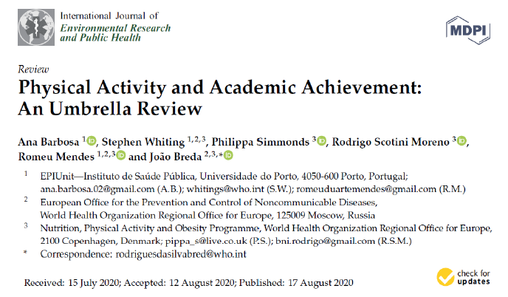
« Mens sana in corpore sano »
« Mens intelligens in corpore movens » (Lucy Vincent)
Dispositif 30 minutes d’activité physique par jour pour tous les élèves
(MENJS, comité olympique)
Notes:
En conséquence → Plan pluriannuel pour limiter la sédentarité chez les enfants et adolescents.
Educ nationale, jeunesse et sport et comité olympique (génération 2024) → APQ30
Attention problématique santé (et non EPS)
De plus : Être en bonne santé est une condition fondamentale pour bien apprendre. → Impact performance, gestion et climat de classe
Toutes les études montrent que les enfants qui font de l’activité physique ont de meilleurs résultats scolaires, moins de décrochage et une meilleure insertion sociale.
Revue de la littérature publiée par le Center of Disease Control des États-Unis) les auteurs notent que parmi 14 études recensées, seulement 3 n’ont pas permis d’établir un lien positif entre l’augmentation des heures consacrées à l’éducation physique et la réussite scolaire. Toutefois, aucun lien négatif n’a été attesté. Il est donc erroné de penser que l’augmentation des heures consacrées à l’éducation physique pourrait nuire à la réussite scolaire des élèves.
Les études vont dans le même sens : impact positif majoritairement, au pire aucun effet, jamais d’effet négatif ! Influence positive sur la concentration, la mémoire et l’attitude en classe.
Les enfants physiquement plus actifs ont tendance à obtenir de meilleurs résultats scolaires que leurs camarades moins actifs. Cette affirmation est non seulement appuyée par des études ayant mis en relation les résultats scolaires des élèves avec leur niveau d’activité physique autorapporté, mais elle est également corroborée par certaines interventions conduites en milieu scolaire visant à documenter l’effet d’une augmentation du niveau d’activité physique sur les résultats scolaires.
Les enfants qui sont en bonne forme physique réussissent mieux à l’école que leurs camarades en moins bonne forme physique. C’est la conclusion à laquelle aboutissent les recherches ayant examiné la relation entre la performance à des tests standardisés de la condition physique et de la réussite scolaire.
Dispositif lancé en sept 2020 (JNSS) en appui du dispositif « label Génération 2024 »
AP a un effet sur fonctionnement cognitif et sur performances scolaires des élèves

Slide 9
Décharger le besoin de mouvement, renouveler l’attention et la concentration.
APQ - Objectifs
Climat scolaire : améliorer l’ambiance de la classe.
Santé : développement de saines habitudes de vie
Augmenter l’intérêt et la motivation des élèves
Notes:
Augmentation :
Résultats scolaires, Persévérance scolaire, Estime de soi, Capacités d’attention, Capacités cognitives, Qualité du sommeil
Diminution : Stress, anxiété, dépression, Agressivité, Surpoids obésité, Maladies cardio-vasculaires

Slide 10
Des formes variées et adaptées
au contexte de chaque école
Avant, pendant ou après la classe. Scolaire, péri-scolaire, récréation.
Fractionné ou non.
Les jours où il n’y a pas d’EPS au programme.
Avec tous les acteurs de la communauté éducative.
Intégré au projet d’école.
Cadrage : Note de Service du 27 juillet 2022.
Notes:
Attention APQ ne remplace pas l’EPS !!! Elle vient en complément, elle vient le nourrir mais ne le remplace sous aucun prétexte.
Objectifs différents
EPS → compétences
APQ → mieux-être (du point de vue physique, du point de vue du statut de l’élève)

Slide 11
EPS
Une discipline d’enseignement, 4 champs d’apprentissage
Des compétences à construire/à acquérir, à évaluer
APQ
Un enjeu de santé et de bien-être
Aucune compétence évaluée
30 min les jours où l’EPS n’est pas programmée
Un volume annuel de 108h, soit 3h/semaine
Des formes variées qui peuvent être fractionnées
Une programmation, des progressions, des séances formalisées
Notes:
EPS
Des attendus définis dans les programmes
Un équipement, du matériel spécifiques
Uniquement sur le temps scolaire

Slide 12
Modalités proposées dans le cadre du temps scolaire.
Récré’Action
Pauses Actives
Pendant le temps de classe.
Durant les récréations et les temps d’accueil.
APQ
Apprentissages en mouvement
Réveil’Action
Le matin ou en début d’après-midi, juste avant d’entrer dans la classe.
Tout au long de la journée.

Slide 13
Objectifs physiques
Un exemple: REVEIL’ACTION
Réveil corporel
Oxygénation du corps
Sécrétion d’endorphines
Stimulation des réseaux neuronaux
Rendre le corps et l’apprenant disponibles
Quels contenus ?
01
Echauffement
Activités courir, sauter, lancer, danser
Pratiques corporelles de bien-être
02
Objectifs sociaux
Souder le groupe
Renforcer le sentiment de proximité sociale
Se mettre dans un même état d’esprit (neurones miroirs)
Se préparer à entrer en classe
03
Comment ?
15 minutes
Tous les jours (sauf EPS)
Positionnement en ronde au départ (échauffement)
Terminer par une accélération (dynamiser)
04
Notes:
Temps de pratique :
Réveil’Action à 9h avant de démarrer la matinée de formation : échauffement articulation – robot – saut – accélération – respiration – étirement
Pdt apport : à définir (voir site insta)
Début d’après-midi : PCBE – salutation au soleil

Slide 14
LES PAUSES ACTIVES : comment et quand?
Enchaînement d’exercices, courte chorégraphie, avec ou sans support musical.
Décharger le besoin de mouvement des élèves. Renouveler l’attention et la concentration.
Courte période d’activité physique, d’intensité modérée à soutenue
De manière ritualisée ou à la demande.
Diminution des comportements inappropriés (passifs, verbaux, moteurs)
Notes:
Courte période d’activité physique, d’intensité modérée à soutenue et qui a pour objectif de favoriser l’engagement des élèves dans leurs travaux et apprentissages.
Elle peut être mise en place entre deux séances d’apprentissage, entre deux exercices ou juste avant une consigne. Eduquer les élèves à identifier les moments où ils en ressentent le besoin – apprendre à l’enfant à convoquer les exercices qd ils en ont besoin.
réduire les signes d’agitation et de distraction tout en ayant des effets bénéfiques sur la concentration, la mémoire et la résolution de problème
En acceptant de « perdre du temps » pour quelques min de pause active, on n’en perd pas sur les apprentissages, au contraire !

Slide 15
Pour que cela fonctionne…
Importance du cadre (fixé et à tenir)
Signal de début et signal de fin.
Procéder par étape.
Participation de l’enseignant.
Trouver son mode d’action au plus proche de ce que l’on est.
Importance de ritualiser, tous les jours, ne pas y déroger (perte du bénéfice).
Définir des objectifs clairs pour les élèves.

Slide 16
RECRE’ACTION
AMENAGEMENT
DES ESPACES
Réaménagement des espaces
Marquage au sol
Réinvestissement des activités EPS ou Réveil’Action
Mise à disposition de fiches de jeux (Défi’récré USEP, APQ,…)
Corridor actif
Classe flexible
Classe dehors

Slide 17
Apprentissages en mouvement
Nous retenons de 50 à 90% de ce à quoi nous participons et agissons.
Inscrire le corps au sein du processus d’apprentissage
Vécu corporel = vecteur pour fixer les apprentissages
Motivation et engagement dans l’activité
Alphabet, mots de dictée, concepts géométriques, calcul mental, conjugaison,…
Notes:
Calcul mental et CO

Slide 18
Initier les situations autonomes en EPS
Repenser l’emploi du temps
Le lien avec l’EPS
1h15 + 3 fois 30 minutes
2 fois 1h + 2 fois 20 minutes
01
02
4 fois 40 minutes
03

Slide 19
DES RESSOURCES
APQ Paris
APQ Créteil
PAPS Québec
Récré’Action
https://padlet.com/celmancina/PAPS07

Slide 20
Faire un pas en avant…
Demain en classe qu’est-ce que je vais proposer à mes élèves? Quelle dynamique collective avec mes collègues?

